Slide 1
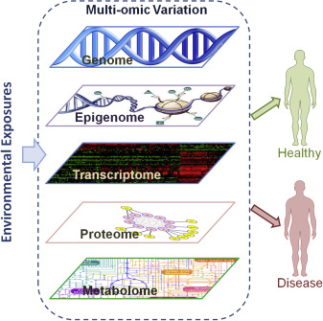
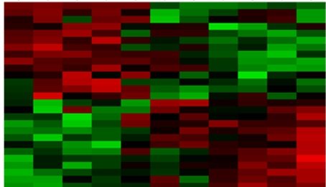
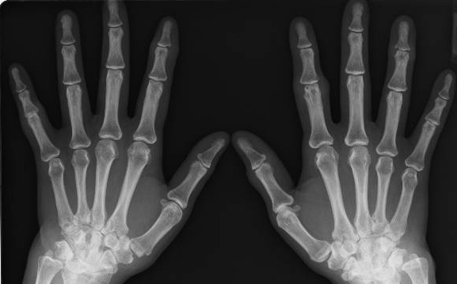
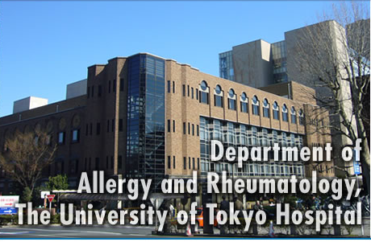
東京大学医学部
アレルギー・リウマチ内科
研修プログラム説明会
リウマチ、膠原病、アレルギー、臨床免疫に興味のある 研修医を対象として、当科の臨床・研究の取り組みの紹介と、研修プログラムの説明会を開催します。
ゲノム医科学！
免疫学！
Th1
Th2
Th17
Tfh
Naïve
CD4
Memory
CD4
aTreg
Naïve
CD8
Memory
CD8
Naïve B
Switched
MemoryB
UnSwitched
MemoryB
Transcriptome
DNB
Plasma
blast
NK
CD14+
CD16+
Mono
CD14+
CD16-
Mono
mDC
pDC
新しいリウマチ学を発信します！！
日時：５月１７日(木) 19時より
於：臨床研究棟 東 ２階 当科医局
説明会後の懇親会を予定しています
連絡先：areriu-ikyoku@umin.ac.jp

